Slide 1

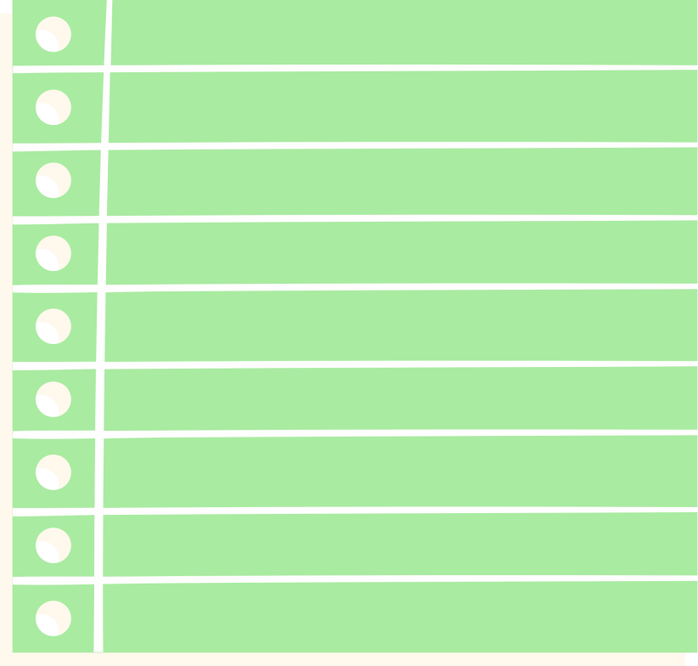





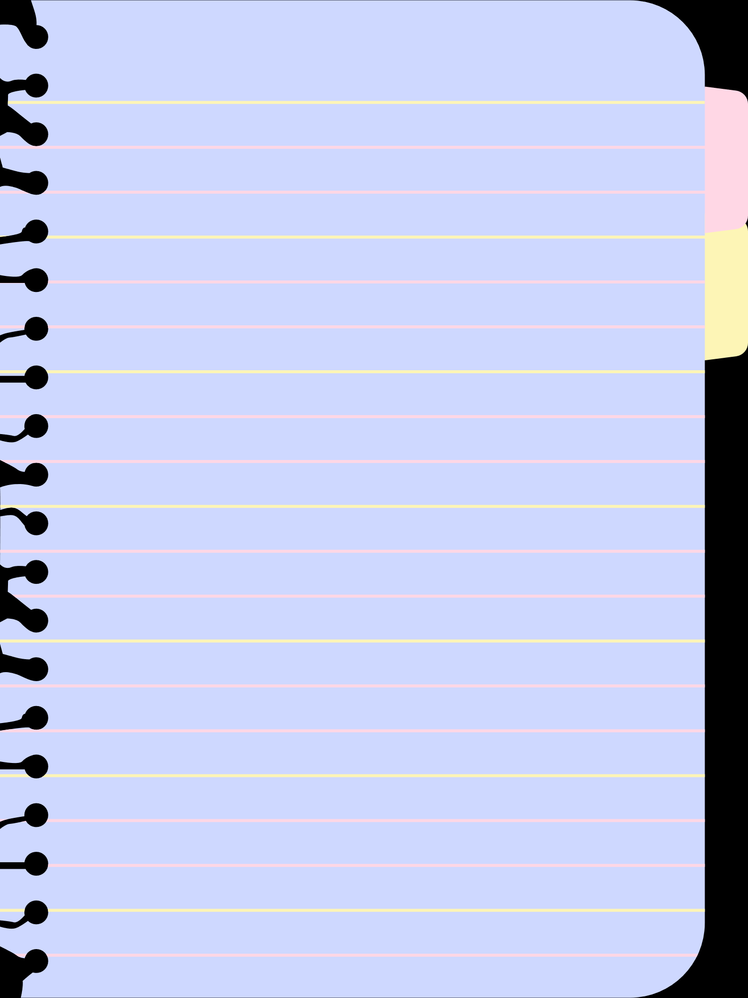





UBND QUẬN LONG BIÊN
TRƯỜNG MẦM NON HOA MỘC LAN
Đề tài: Nhận ra quy tắc sắp xếp của 3 đối tượng và sao chép lại
Môn/Lớp: Làm quen với toán/ Mẫu giáo bé 3 - 4 tuổi
Số lượng: 15-18 trẻ
Thời gian: 15-20 phút

Slide 2









1. Ổn định tổ chức, gây hứng thú

Slide 3

2. Sắp xếp 3 đối tượng theo quy tắc 1:1

Slide 4

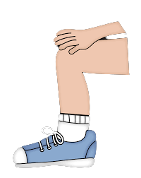

Slide 5



Slide 6

Trò chơi 1: Sắp xếp nhạc cụ theo mẫu

Slide 7
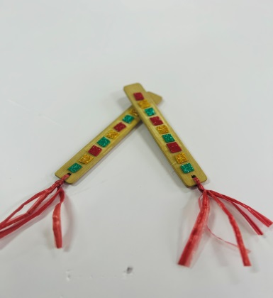
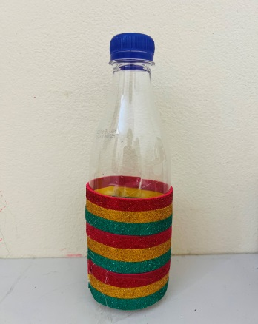



Slide 8
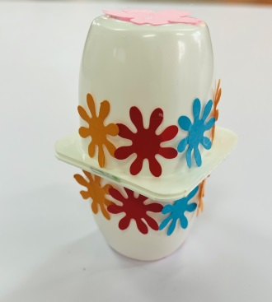
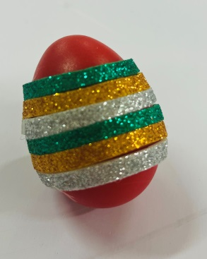

Slide 10









TRÒ CHƠI 2:
Bé nhanh trí

Slide 11





Kết thúc

